Slide 1

6 18 17 12 41
24 30 16 11 28
7 36 27 35 71

Slide 2
2+2+2+2= 8 (см)
2+4=6 (см)
2 х 4=8 (см)
4+4+4+4=16 (см)
4 х 2= 8(см)

Slide 3
5 марта.
Классная работа.

Slide 4
1 дм² = 100 см²
1 м² = 100 дм²
1 вариант
3 дм² = … см²
7 дм²= … см²
10 дм²= ... см²
2 вариант
5 м² = ... дм²
9 м²= ... дм²
10 м²= ... дм²
300
500
700
900
1000
1000

Slide 5
КВАДРАТ

Slide 6
ТРЕУГОЛЬНИК

Slide 7
ЧЕТЫРЕХУГОЛЬНИК

Slide 8
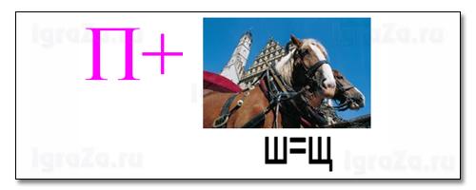

ПРЯМОУГОЛЬНИК

Slide 9
Величина, которая указывает, сколько места занимает фигура на плоскости, называется площадью фигуры.
Площадь фигуры обозначается заглавной латинской буквой S.

Slide 10
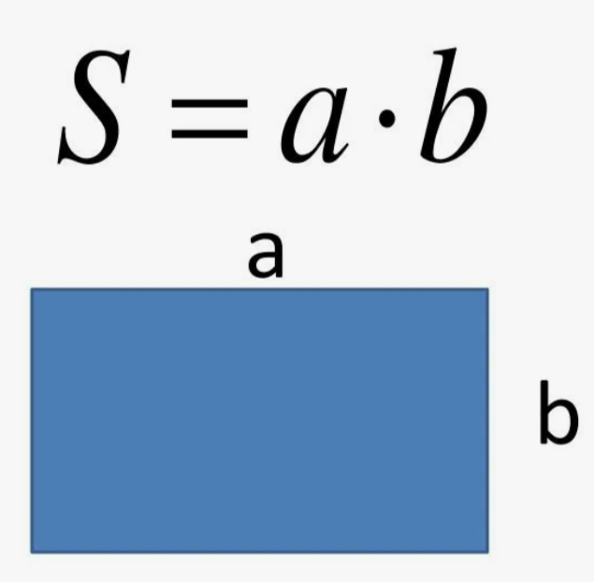

Slide 11


